Slide 1
Геномные технологии в исследовании экологии высокопатогенных бактерий
Школа молодых ученых «Волжский ветерок»
Оглодин Е.Г.
ФКУН Российский противочумный институт «Микроб» Роспотребнадзора
7 сентября 2023 г.

Slide 2
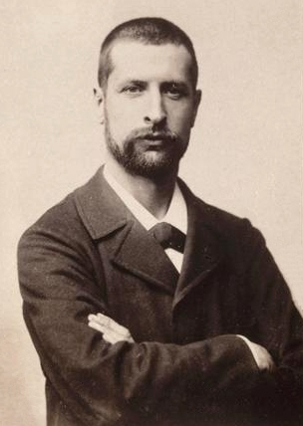
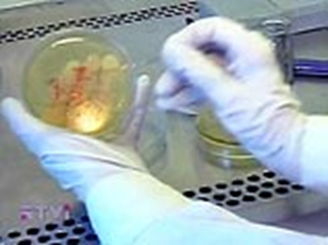
Основные этапы изучения возбудителя чумы (микробиологические, биохимические, иммунологические)
1894 г. - открытие возбудителя
1894-1928 гг. изучение свойств возбудителя чумы
1928-1947 гг. – создание средств и методов диагностики и специфической профилактики
1947-1980 гг. – открытие видоспецифичных антигенов и факторов патогенности
1980 г.– открытие внехромосомных репликонов (плазмид)
А. Иерсен, 1894 г.

Slide 3
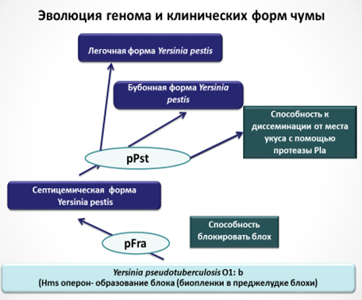
Геномные технологии в изучении экологии патогенов
Чумной микроб сформировался в результате масштабных генетических изменений, преобразовавшись из прототрофной почвенной бактерии Y. pseudotuberculosis в ауксотрофного возбудителя системного заболевания, облигатного паразита крови, не способного к самостоятельному существованию во внешней среде.
Изменения генома включают: приобретение плазмид (pFra, pCad), образование псевдогенов (от 4 до 10%), хромосомные перестройки.
Приобретение плазмид обеспечило возбудителю способность колонизировать блох и инфицировать организм млекопитающих.
В то же время 97% генов возбудителей чумы и псевдотуберкулёза идентичны.
Чумной микроб изменил занимаемую эконишу в процессе эволюции, сохранив потенциал к существованию во внешней среде, полученный от предка – почвенной бактерии Y. pseudotuberculosis.

Slide 4
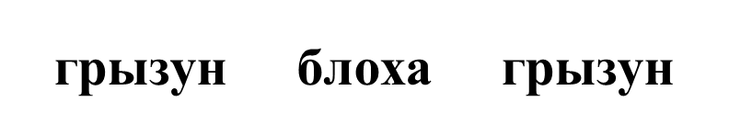




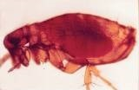





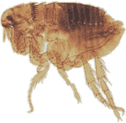
Циркуляция возбудителя в период эпизоотии
Эпизоотия
Случайные носители
Энзоотический цикл
бубонная чума
пневмония
Не объясняет сохранение чумы во время длительных межэпизоотических периодов
Notes:
Циркуляция возбудителя во время эпизоотии

Slide 5
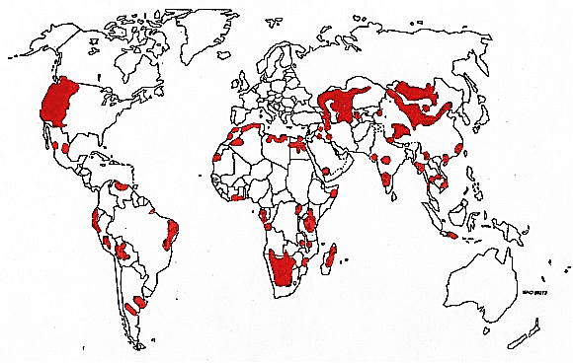
Природные очаги чумы расположены на всех континентах кроме Австралии и Антарктиды
Возбудитель чумы распространен во всем мире южнее 51° С.Ш. Это свидетельствует об адаптации Y. pestis к выживанию в различных условиях окружающей среды. Однако грызуны обитают и севернее этой широты. Причины такого географического распространения возбудителя не установлены
Для многих очагов характерны длительные межэпизоотические периоды с отсутствием зараженных грызунов и блох, которые нельзя объяснить классической трансмиссией возбудителя
51° С.Ш.
Zona Pestica

Slide 6
Изменение климата влияет на активность очагов чумы
20-30-летние периоды потепления и похолодания климата в Восточной Европе и Центральной Азии в XX веке вызвали:
Депрессию (межэпизоотический период) степных и пустынных очагов
Возрастание активности горных и высокогорных очагов
Годы | Очаги чумы
1938-1971 | Прикаспийский Северо-Западный степной
1955-1978 | Прикаспийский песчаный
1953-1974 | Дагестанский равнинно-предгорный
1951-1978 | Урало-Кушумское междуречье
1952-1979 | Зауральский степной
Годы | Проявления | Регионы
1946-1954 | Эпизоотии, случаи чумы | Тянь-Шань, Западный Алтай
1958 | Впервые зарегистрированы эпизоотии | Закавказское нагорье
1961, 1964 |  | Алтай
1970-1971 |  | Кавказ
1970 |  | Гиссар-Дарваз
1977 |  | Таласский Алатау
1991 |  | Джунгарский Алатау
Чередование 20-30-летних периодов потепления и похолодания климата в умеренных широтах Евразии определяет циклическую природу эпизоотических волн и длительных межэпизоотических периодов. В то же время потепление континентального климата приводит к повышению активности высокогорных очагов. Комплексный анализ филогенетических, эпидемиологических, эпизоотологи-ческих и климатических данных позволяет проводить реконструкцию циркуляции и прогнозирование времени активизации очагов чумы в Восточной Европе и Центральной Азии.

Slide 7
«Жизнь» природного очага чумы включает межэпизоотическую, предэпизоотическую и эпизоотическую фазы, отличающиеся показателями влажности, температуры, численностью носителей и переносчиков
Фазы | Метеорологический фон | Состояние популяций
 |  | носителей и переносчиков | чумного микроба
Межэпизоотическая (депрессивная) | Неблагоприятный (дефицит влаги, повышение температуры) | Депрессивное | Отсутствие культур возбудителя, зараженных животных
Предэпизоотическая (стабилизации) | Благоприятный (повышение влажности, оптимум температур) | Рост численности | Выделение единичных культур
Эпизоотическая (эксплозивная) | Крайне неблагоприятный (засуха, высокие весенне-летние температуры) | Тенденция к падению численности | Массовые находки зараженных (переболевших) животных
В межэпизоотический период отсутствуют зараженные животные.
Не выделяются культуры Y. pestis

Slide 8
Основные гипотезы механизма сохранения возбудителя чумы в межэпизоотический период:
Сохранение возбудителя чумы в энзоотических циклах (в организме резистентных носителей) (Baltazard, Modifi, 1950; Gage, 1995).
Теллурическая чума (Baltazard et al.,1963, 1964).
Сохранение в симбиозе с сапрофитными почвенными бактериями (Лавровский, 1978; Ларина, 1992).
Сохранение в некультивируемом состоянии в почвенных Protozoa (Бухарин и Литвин, 1997; Домарадский, 1998; Литвин, 2003).
В сапрофитической форме (Дятлов, 1982, 1987).
В вегетативных органах растений (Литвин, Бухарин, 1997).
Исследования сохранения жизнеспособных клеток возбудителя чумы началось практически сразу после его открытия в 1894 году
Возможное участие различных членов почвенной биоты в сохранении возбудителя в жизнеспособной форме рассматривалось в отдельности от экологических особенностей биоценозов микробных сообществ
Предложенные модели не в полной мере устанавливали теоретическую связь возможных резервуаров с другими членами микробной биоты и влиянием климатических изменений

Slide 9
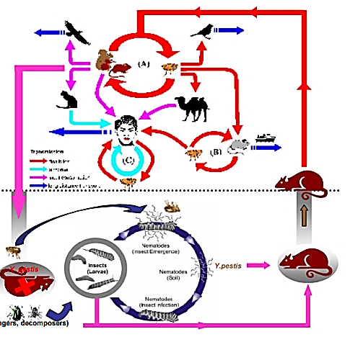
Гипотетическая схема совмещения двух теорий: классической трансмиссии и «теллурической чумы» не объясняет механизмы сохранения и передачи возбудителя чумы
Гипотетический цикл состоит из
1
Разложения трупов носителей насекомыми и их личинками с последующим перманентным заражением энтомопатогенными нематодами (ЭПН).
2
Переход Y. pestis к некрофагам насекомых и личинок после употребления зараженного мяса падальщиками, личинками насекомых и др.
3
Промежуточный носитель, который может сохраняться в течение длительного времени в окружающей среде, несущий вирулентный Y. pestis. Этот потенциальный промежуточный носитель неизвестен и может быть простейшим (амеба, эвглена), нематодой и т.д.
4
Поглощение инфицированных Y. pestis ЭПН или инфицированных насекомых/личинок роющими мелкими млекопитающими повторно заносят Y. pestis в классический цикл чумы.
Stenseth et al.,2008
2
4
3?
1
Цикл ЭПН
Heerman et al. 2008
Схема из «Разнообразие, экология и статус потенциальных хозяев и переносчиков Yersinia pestis» A. Laudisoit 2009
Notes:
Жизнь природного очага чумы включает межэпизоотическую, предэпизоотическую и эпизоотическую фазы, которые отличаются по ряду показателей. В межэпизоотическую или депрессивную фазу наблюдается неблагоприятный метеорологический фон: дефицит влаги, высокие температуры), следствием которого является депрессивное состояние популяций носителей и переносчиков и отсутствие манифестных форм возбудителя. В предэпизоотическую фазу (фазу стабилизации) наблюдается повышение влажности и достижения оптимума температур, что вызывает рост численности носителей и переносчиков, за которым начинают выделяться единичные культуры чумного микроба. И наконец эпизоотическая или эксплозиваная фаза развивается при крайне неблагоприятном (засуха, высокие температуры) погодном фоне. В этот период наблюдается падение численности носителей и, но регистрируются массовые находки заболевших животных. Периоды этих фаз могут охватывать различные промежутки времени, в том числе межэпизоотическая фаза может длиться десятилетиями. Механизмы сохранения возбудителя в течении длительных межэпизоотических периодов остаются неустановленными. Разными авторами предлагались различные гипотезы механизмов сохранения возбудителя в межэпизоотический период.

Slide 10
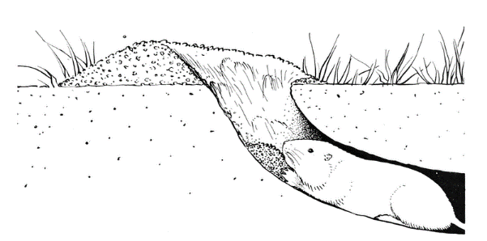


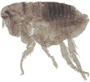

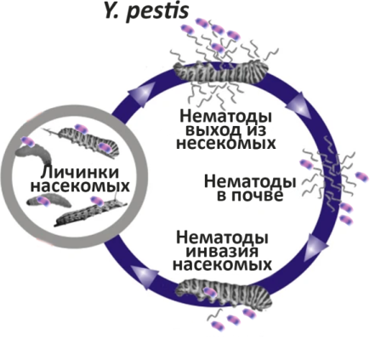



Развитие теории «теллурической чумы» с включением в неё энтомопатогенных нематод
Классическая трансмиссия чумы
Гипотеза теллурической чумы Бальтазара предполагает: - сохранение и размножение возбудителя чумы в земле с последующим заражением грызунов при рытье нор; - длительное сохранение в блохах.
Y. pestis
Y. pestis
В развитие теории Бальтазара было предположено участие нематод в переносе возбудителя чумы на различных стадиях метаморфоза в почвенном биоценозе: Нематоды – личинки насекомых – нематоды
Y. pestis
Цикл ЭПН Heerman et al. 2008
Схема участия нематод в переносе возбудителя чумы (A. Laudisoit, 2009)
Гипотетическая схема теллурической чумы с участием нематод не объясняют длительного сохранения возбудителя чумы в природных резервуарах.
В этих гипотезах отсутствуют «резервуары» длительного сохранения возбудителя.
Notes:
Гипотезы теллурической чумы Бальтазара предполагает сохранение и размножение возбудителя чумы в земле с последующим заражением грызунов при рытье нор.
В развитие теории Бальтазара в дальнейшем было предположено участие нематод в переносе возбудителя чумы
Нематоды питаясь эктопаразитами погибших от чумы грызунов переносят возбудителя чумы другим эктопаразитам, инфицируя их. Зараженные эктопаразиты переносят чуму грызунам
Гипотетическая схема теллурической чумы не объясняют механизма сохранения возбудителя чумы в почве в длительные межэпизоотические периоды. В гипотезах Бальтазара и Лаудисоита отсутствуют «резервуары» длительного сохранения возбудителя.

Slide 11
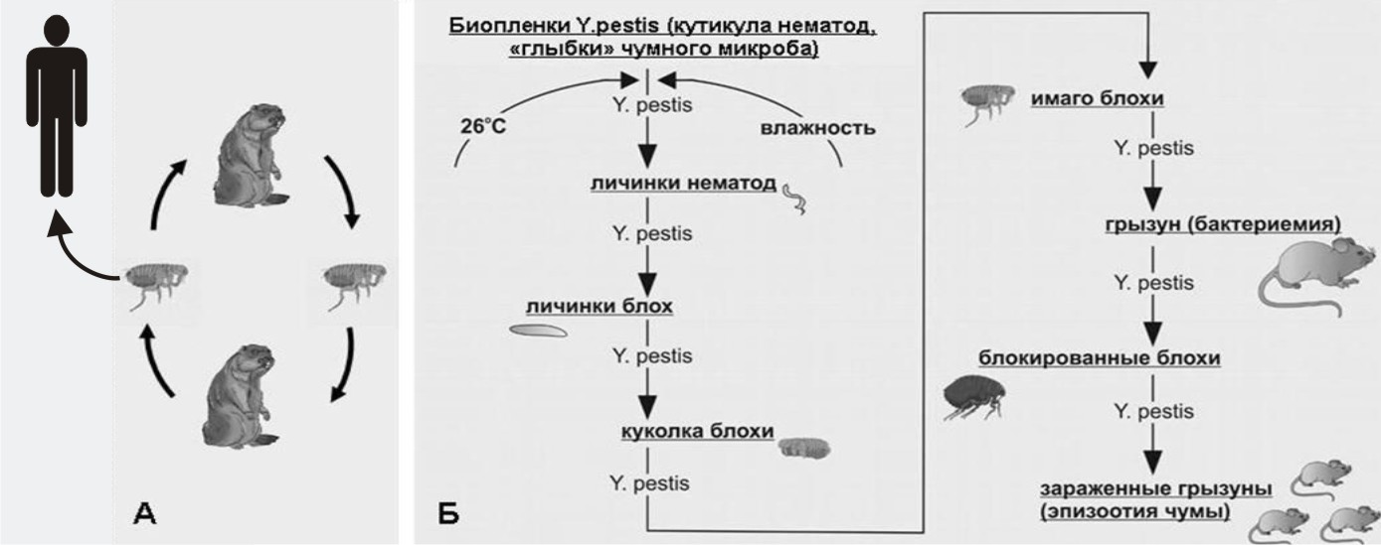
Механизмы начала и развития эпизоотий (горизонтальная – A и вертикальная – Б трансмиссии)
Кутырев В.В. и др. , 2009
Молекулярные механизмы взаимодействия возбудителя чумы с беспозвоночными животными
Молекулярная генетика, микробиология и вирусология
Горизонтальная трансмиссия: грызун-блоха-грызун необходима для развития эпизоотий чумы
Вертикальная трансмиссия:
биопленки, глыбки Y. pestis – личинки нематод-личинки блох- куколки блох- имаго блох- грызуны играет важную роль в начале эпизоотий чумы. Оптимальное сочетание температуры и влажности (развитие биопленок и массовый выплод зараженных личинок) инициирует начало эпизоотий

Slide 12
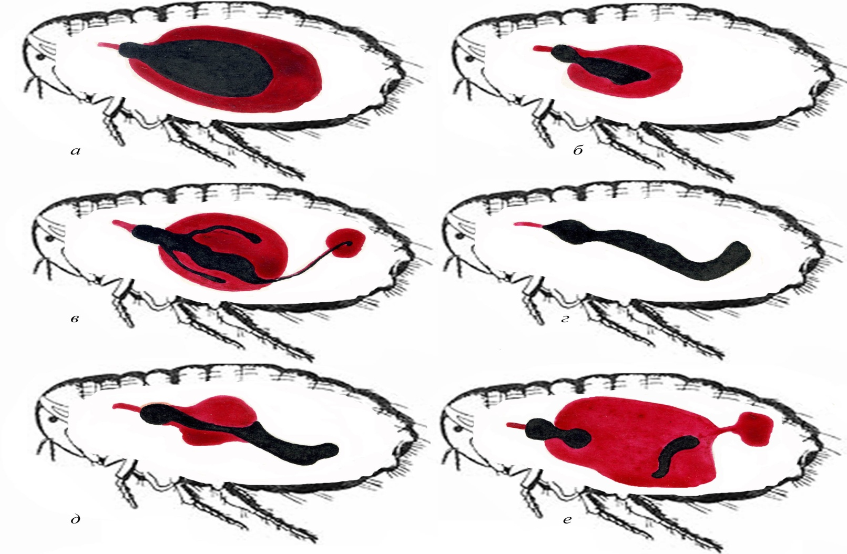
Схематический механизм попадания биопленок чумного микроба во внешнюю среду в процессе формирования блока преджелудка блох
Зараженные блохи после очередной подкормки (вид желудочно-кишечного тракта под микроскопом). Микробы чумы видны на фоне алой крови в виде темных скоплений и тяжей.
а, б, в – блохи до образования блока,
г - блокированная блоха,
д - блоха с размытым блоком,
е - в задней части желудка блохи видна глыбка микробов, находящаяся на «выходе».
Notes:
При развитии массивной биопленки ее частицы открепляются (спотанно или под током поступающей крови) от акантов преджелулдка и выводятся наоружу.

Slide 13
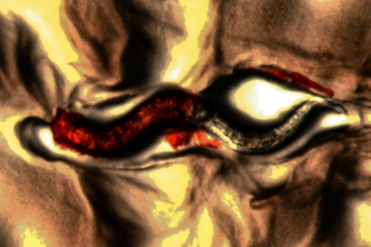
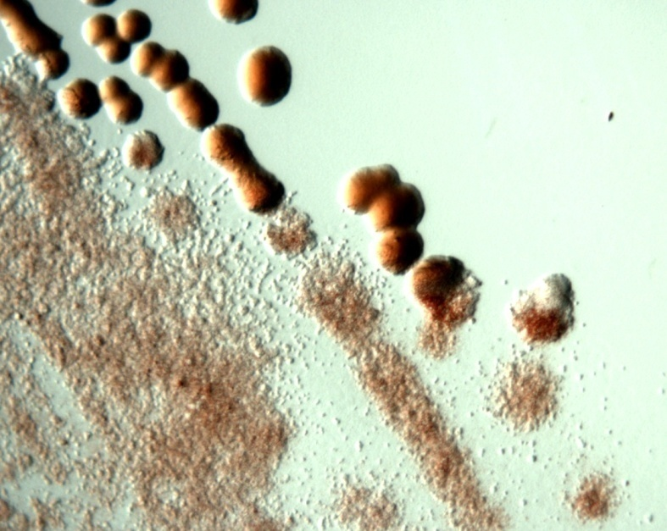
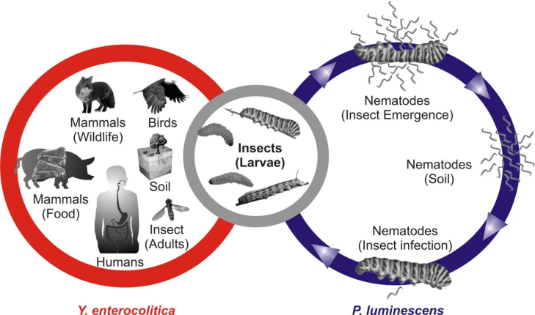
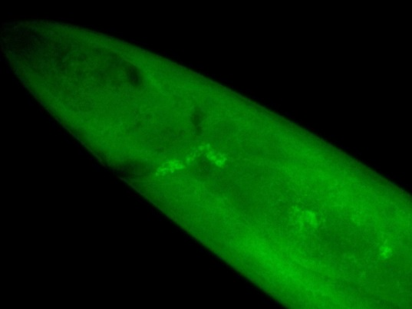
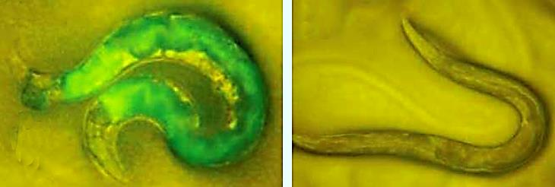
Hms+ штаммы Y. pestis образуют биопленку на кутикуле нематоды Caenorhabditis elegans
Heermann R., Fuchs T.M. Сравнительный анализ геномов Photorhabdus luminescens и Yersinia enterocolitica: обнаружение генов-кандидатов, участвующих в патогенности насекомых. BMC Genomics 9, 2008
-При заражении нематодами личинок насекомых могут выделяться энтомопатогенные бактерии непосредственно в гемоцель, что приводит к быстрой смерти насекомого
-Y. pestis не является безусловным патогеном для насекомых и может циркулировать в гемоцели эктопаразитов используя их как носителя и как источник питательных веществ, так как у Y. pestis редуцированы гены инсектицидных токсинов, поэтому бактерия может существовать в гемоцели эктопаразитов , не убивая их. (Erickson D.L., 2007, Ерошенко, 2011)
Бактериальная биопленка
на головной части нематод
HMS+ штаммы Y.pestis
Биопленка Y.pestis внутри нематоды C.elegans
Возможное сохранение в таком состоянии, а также инфекционность таких биопленок показана для «глыбок» преджелудка блох
Биопленка Y.pestis в пищевом тракте C.elegans
Notes:
Чумной микроб образует биопленки на биотической поверхности- не тольо на кутикуле преджелудка блохи, ни и на поверхности нематодю

Slide 14
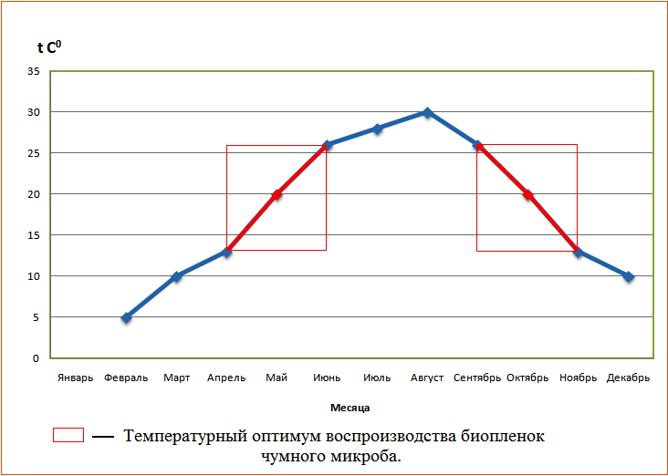
Схема сезонного повторения экологического оптимума для существования биопленок чумного микроба в почво-грунтах различных ландшафтно-географических зон и поясов гор на территории Российской Федерации
Notes:
Весенний пик эпизоотий характерен для всех типов природных очагов чумы. Раньше эпизоотии начинаются в южных районах (в пустынях – в марте-апреле), позднее – в северных. В летний период (температурный максимум летних месяцев) эпизоотическая активность природных очагов резко падает (выше 26 С биопленки не образуются). Наличие четко выраженной сезонности эпизоотий чумы указывает на значительную роль температуры почвы в сезонной динамике эпизоотической активности природных очагов чумы.

Slide 15
Возможная роль биопленок Y. pestis в смене фаз активности природных очагов этой инфекции
Название экотопа | Основные фазы активности природного очага чумы | Основные механизмы сохранения и циркуляции Y. pestis
Почвенный | Межэпизоотическая | Сохранение Y. pestis в почве нор: - Биопленки чумного микроба; -cимбиоз с Protozoa (?)
 | Предэпизоотическая | - репродукция биопленок Y. pestis на внешних поверхностях личинок нематод; Занос Y. pestis в организм насекомых, в первую очередь блох: - проникновение личинок нематод в личинки блох, а в последующем, в куколки блох; - формирование биопленок Y. pestis в преджелудке имаго блох;
Наземный | Эпизоотическая | Перенос Y. pestis в организм теплокровных животных блокированными блохами

Slide 16
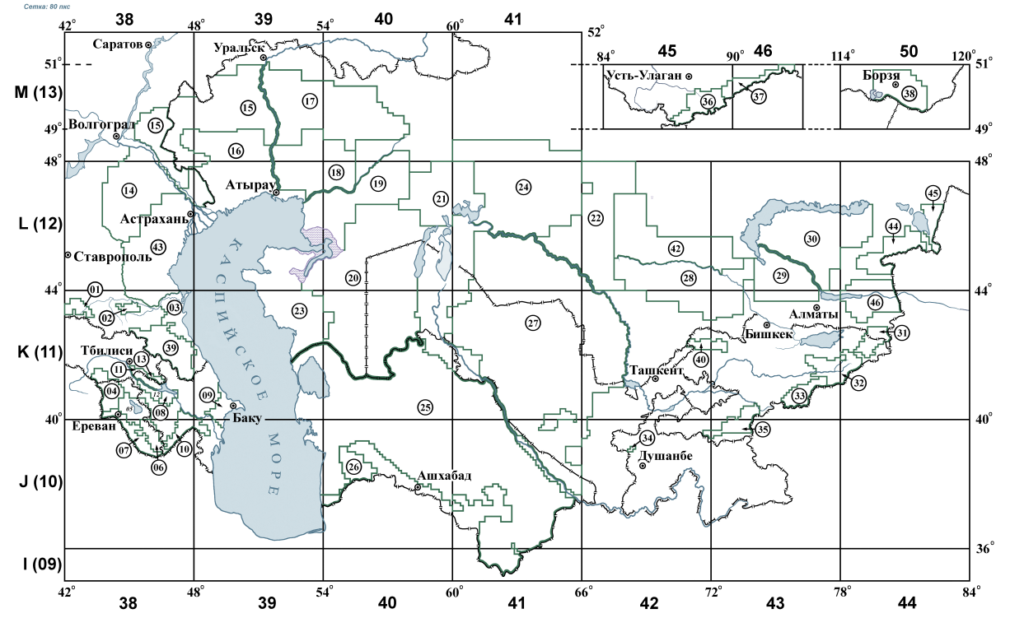
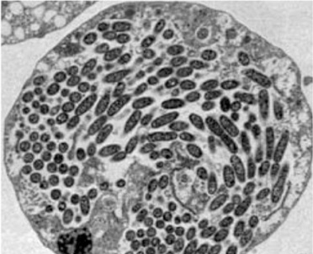
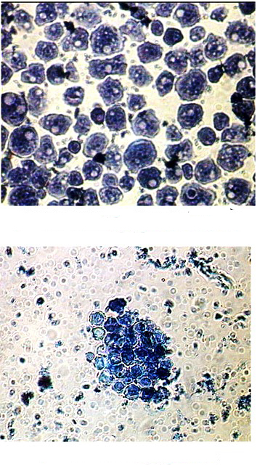
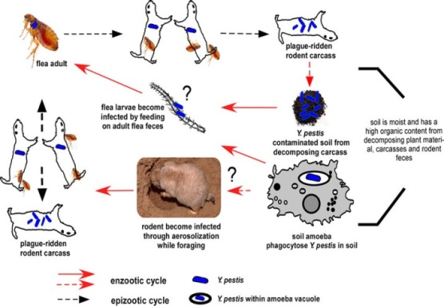
Взаимодействие Y. pestis c простейшими
Простейшие являются неотъемлемой частью почвенного сообщества, постоянно взаимодействуя со всеми членами микробиома от бактерий до крупных млекопитающих.
Космополиты Acanthamoeba и Dictyostelium способны сохранять в своих клетках питания (трофозоитах) и стазиса (цистах) патогенные бактерии, устойчивые к фагоцитозу:
Vibrio cholerae, Mycobacterium tuberculosis, Yersinia enterocolitica, Listeria monocytogenes, Helicobacter pylori, Legionella pneumophila, Pseudomonas aeruginosa, Acinetobacter baumannii, Klebsiella pneumoniae, Salmonella enterica, Shigella dysenteriae, Staphylococcus aureus.
D
D
Аs
Аc
D
Аs
D
Аs
Простейшие широко распространены в природных очагах чумы России
Волго-Уральский степной – Acanthamoeba castellanii; Прикаспийский песчаный, Прикаспийский Северо-Западный степной, Горно-Алтайский – Acanthamoeba spp., а также слизевики Dictyostelium. Численность от 30 тыс. до 300 тыс. амеб на 1 г. почвы в зависимости от глубины и типа почвы
Отсутствие обнаружения Y. pestis в почве в эндемичных по данному организму районах в межэпизоотические периоды может быть связано с выживанием бактерий внутри простейшего хозяина, а не свободно в почве. Фактором, мешающим обнаружению, может быть общая низкая распространенность внутриамебного Y. pestis и труднодоступность из-за того, что он встречается только глубоко в норах грызунов.
Yersinia pestis устойчив к поглощению Acanthamoeba castellanii и демонстрирует длительное внутриклеточное выживание
J. A. Benavides-Montaño, V. Vadyvaloo 2017

Slide 17
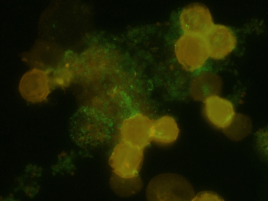
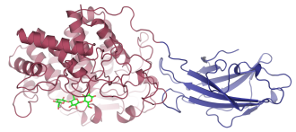
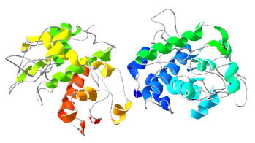
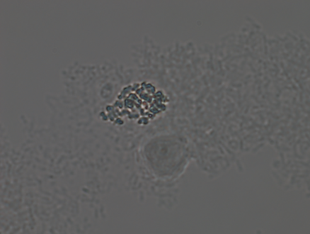
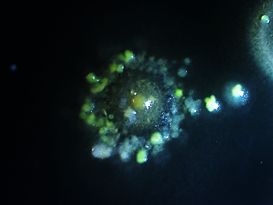
Воздействие ферментов почвенных бактерий необходимо для выхода Y. pestis из цист акантамеб и последующей инициации эпизоотии в наземной экосистеме
Цисты A. castellanii
Влажность, 26 С
Анализ микробиома почв показал преобладание средообразующих бактерий типов Actinobacteria и Proteobacteria.
Представители этих типов активные участники деструкции биомолекул за счет продукции экзоферментов-деструкторов протеаз, хитиназ, целлюлаз
Целлюлаза
Actinobacteria
Хитиназа
Bacteria
Инициация эпизоотического процесса
Для выживания в условиях источников сложных углеводов необходимы ферменты для их расщепления с комплексным воздействием (пара ферментов хитиназа-целлюлаза показывает более широкий ряд субстратов для них, в сравнении с их «классическими» субстратами)
Эти ферменты взаимодействуют не только с субстратами, но и со всеми членами почвенного микробиома (бактерии, простейшие, нематоды, личинки и т. д.)
биопленки
A. castellanii-Y. pestis

Slide 18
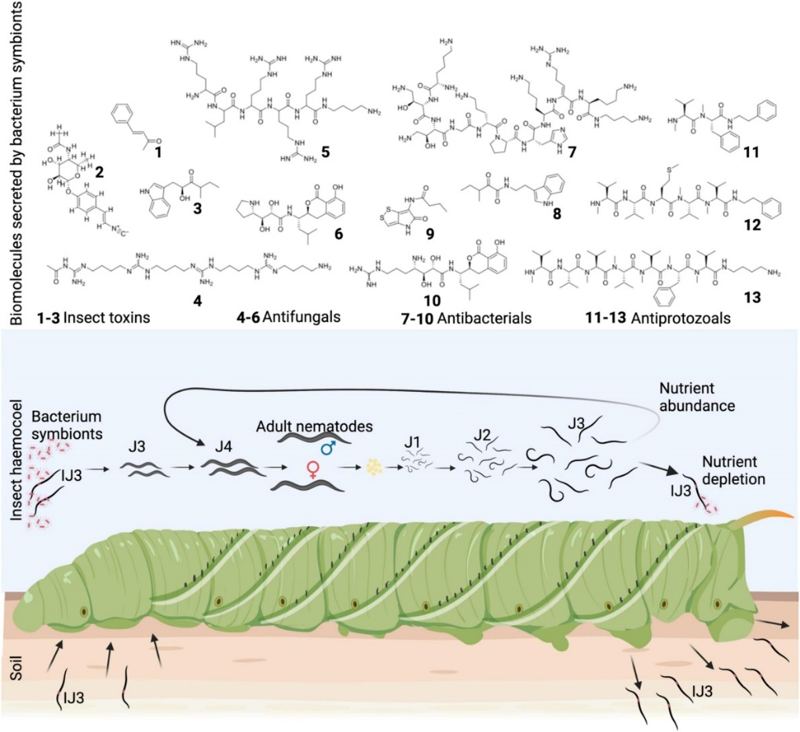
Геномные технологии при изучении экологии
Важность симбионтов Xenorhabdus и Photorhabdus для соответствующих хозяев - нематод Steinernema и Heterorhabditis - заключается в том, что они способствуют не только энтомопатогенности, но и их плодовитости за счет производства малых молекул. Ключевую роль в определении продукции и влияния этих биомолекул на микрокосм сыграли геномные технологии и анализ данных. Были определены 48 значимых нематофильных бактерий и показано экологическое значение их биомолекул. Эти молекулы могут быть использованы для разработки новых методов лечения.
Полученные данные о биоразнообразии почв нор грызунов помогут предположить экологическое значение и установить взаимосвязи с видами, ассоциированными в возбудителем чумы.
Подобные подходы к метагеномным исследованиям сообществ природных очагов особо опасных инфекций позволят пополнять фундаментальные знания о циркуляции возбудителей и усовершенствовать мониторинг за ними.
На примере ассоциации Steinernema-Xenorhabdus показан жизненный цикл бактерии и нематоды с акцентом на роль бактериальных биомолекул.
Musumba A.R. , 2022
Nematophilic bacteria associated with entomopathogenic nematodes and drug development of their biomolecules, Frontiers in Microbiology

Slide 19
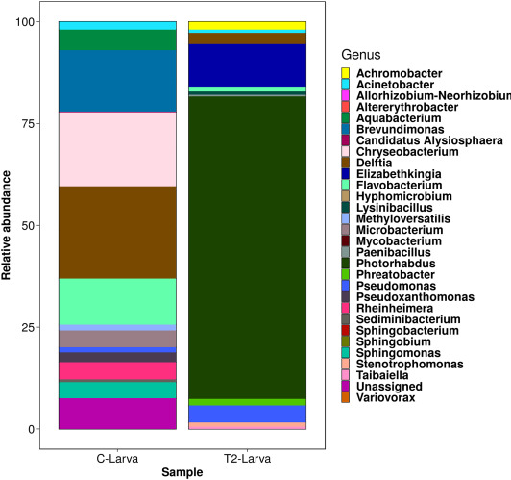
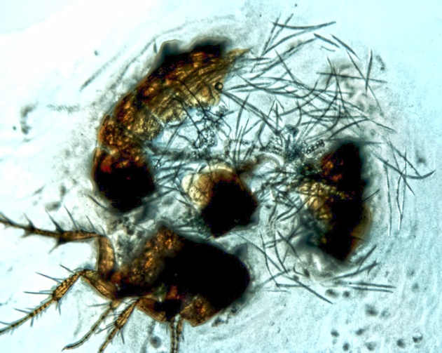
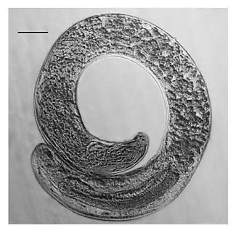
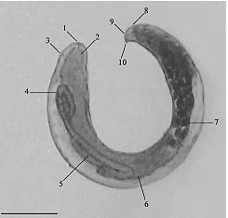
Зараженность энтомопатогенными нематодами в популяции блох может достигать 40%
Зараженность энтомопаразитическими нематодами имаго блох
Распространение нематод
Ávila-López M.B., et al. Peer J. 2021 Первая регистрация энтомопатогенных нематод из штата Юкатан, Мексика, и их инфекционной способности для Aedes aegypti.
Виды симбионтов паразитических нематод обитающих в почве
Полигостальные энтомопаразитические нематоды на некоторых стадиях своего развития обитают в почве и активно взаимодействуют с почвенным сообществом
Rubzovinema polyxenica
Геномный анализ показал двухкомпонентную систему, уникальную для родов Photorhabdus и Yersinia. Предполагается, что она играет важную роль во взаимоотношениях патоген-насекомое. Также выделены факторы обоих патогенов, которые экспрессируются при низких температурах, описаны общие метаболические пути разложения веществ, которые могут использоваться для получения питательных веществ в кишечнике насекомых или гемолимфе

Slide 20
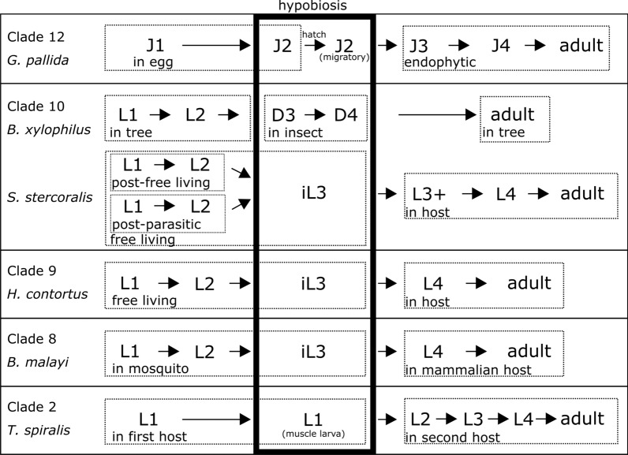
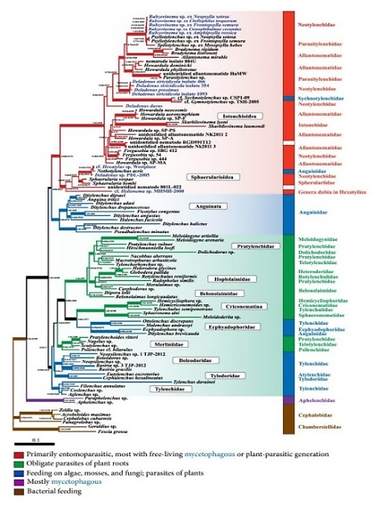
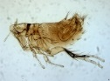
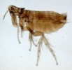
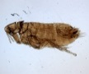
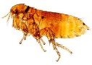
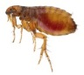

Полигостальная нематода Rubzovinema polyxenica - кандидат на перенос биопленок чумы в блох
Rubzovinema polyxenica – полигостальная нематода поражает 6 видов блох/личинок:
Стадии развития нематод, переживающие состояние гипобиоза
Определение систематического положения Rubzovinema sp. на основе секвенирования рибосомного оперона и биоинформационного анализа (Koshel et al., 2014, Оглодин и др., 2018)
A. primaris
primaris
R. li transbaicalica
R. dahurica
C. tesquorum
А. rossica
C. secundus
Энтомопатогенные нематоды на некоторых стадиях своего развития обитают в почве и активно взаимодействуют с почвенным сообществом, что приводит к их заражению бактериями.
Зараженность энтомопатогенными нематодами в популяции блох может достигать 40%
Геномный анализ показал двухкомпонентную систему, уникальную для родов Photorhabdus и Yersinia. Предполагается, что она играет важную роль во взаимоотношениях патоген-насекомое. Также выделены факторы обоих патогенов, которые экспрессируются при низких температурах, описаны общие метаболические пути разложения веществ, которые могут использоваться для получения питательных веществ в кишечнике насекомых или гемолимфе

Slide 21

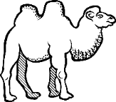

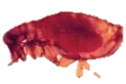



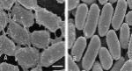

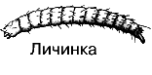
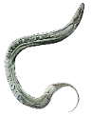



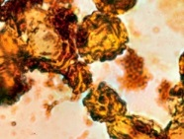
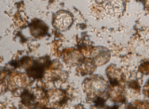
Перспективы использования геномных технологий в исследовании уровней взаимодействия возбудителя чумы с паразитарной системой природных очагов чумы
Эпидемии и спорадические вспышки
3
3 уровень
Горизонтальная трансмиссия возбудителя чумы в наземном биоценозе
пневмония
2
эпизоотии
энзоотии
2 уровень
Заражение личинок нематод и блох
Y. pestis
Y. pestis
почва
биопленка
Y. pestis
1
?
почвенные бактерии
1 уровень
Персистенция в почвенном биоценозе, взаимодействие с простейшими и нематодами
?
?
биопленка
биопленка
ферменты

Slide 22
Эксперименты показывают возможность длительного взаимодействия Y. pestis с массовыми членами почвенного сообщества – простейшими A. castellanii
Гипотетическая схема освобождения возбудителя из цист амеб с последующим заражением членов паразитарной системы природного очага
Амебы рассматриваются в настоящее время как предки фагоцитов. Чумной микроб в процессе патогенеза способен противостоять фагоцитозу и разрушать клетки фагоцитов.
- Амебы не могут полностью лизировать Y. pestis, что позволяет выживать возбудителю чумы как ауксотрофу.
- Таким образом, возбудитель чумы обладает необходимыми свойствами для выживания в простейших (незавершенный фагоцитоз).
Нами показано сохранение возбудителя чумы в ассоциации с акантамебами в течение 18 месяцев в почве при 22°С.
Установлено, что выходу Y. pestis из цист амеб способствует воздействие ферментами целлюлазами, хитиназами, протеиназами, образуемых почвенными бактериями.

Slide 23
Использование геномных технологий и объем информации
Объем данных
Экотоп
Метагеномные исследования
Экспрессия генов
Секвенирование
Организм
ПЦР
Часть организма
Общее время исследования
Проведение экологических исследований требует обработки большого количества данных

Slide 24
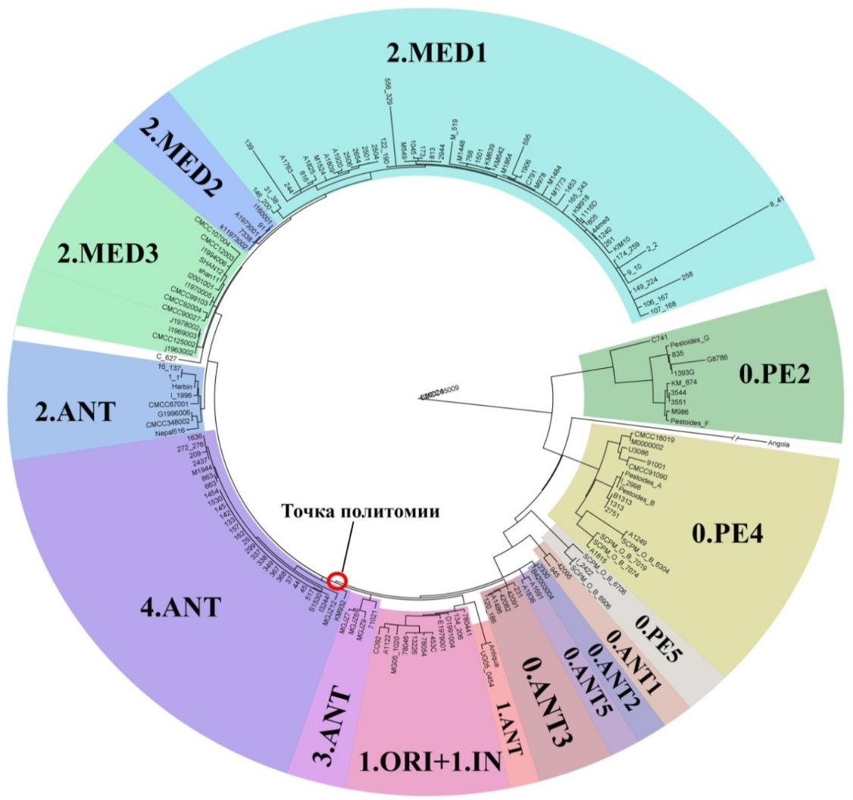
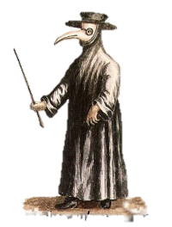
Благодарю за внимание!

